Slide 1
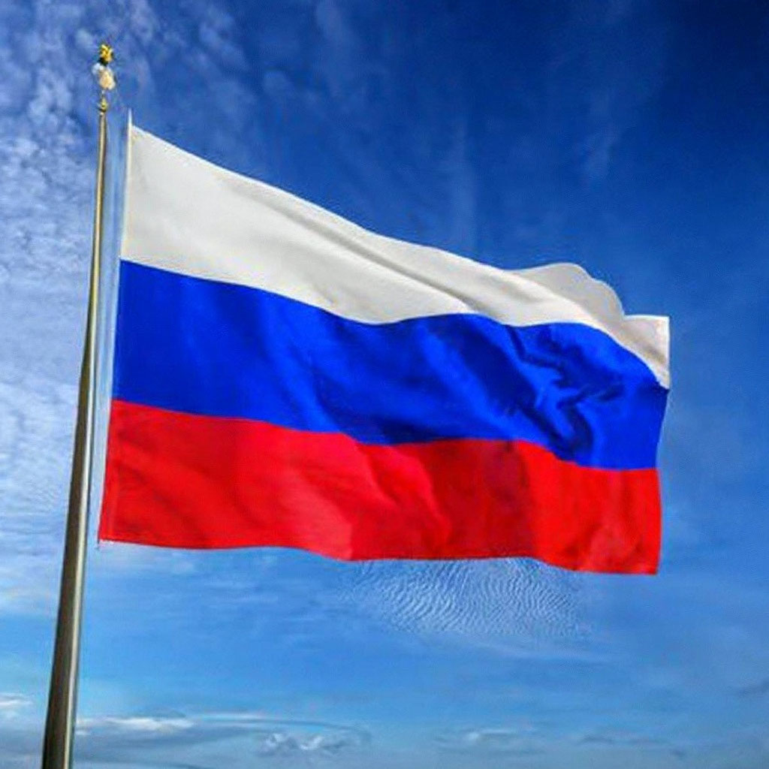

СВО как феномен исторической реальности
Гусев Константин Дмитриевич,
кандидат исторических наук,
доцент кафедры зарубежного регионоведения и востоковедения Кубанского государственного университета

Slide 2
24 февраля 2022 – начало Специальной военной операции (СВО) на Украине.
Причины:
Геополитические. 5 раундов расширения НАТО на Восток начиная с 1999 г. Вхождение в альянс бывших членов ОВД и некоторых стран бывшего СССР. Движение Украины в НАТО.
Военные. Милитаризация Вооруженных сил Украины после 2014 г. Угроза создания ядерного оружия Украиной.
Идеологические. Притеснение русскоязычного населения Украины со стороны националистической власти и нацбатальонов. Обстрелы ДНР и ЛНР.
Однако корни противоречивых отношений России и Украины уходят глубоко в историю.

Slide 3
Украинцы и русские – один народ?

Slide 4
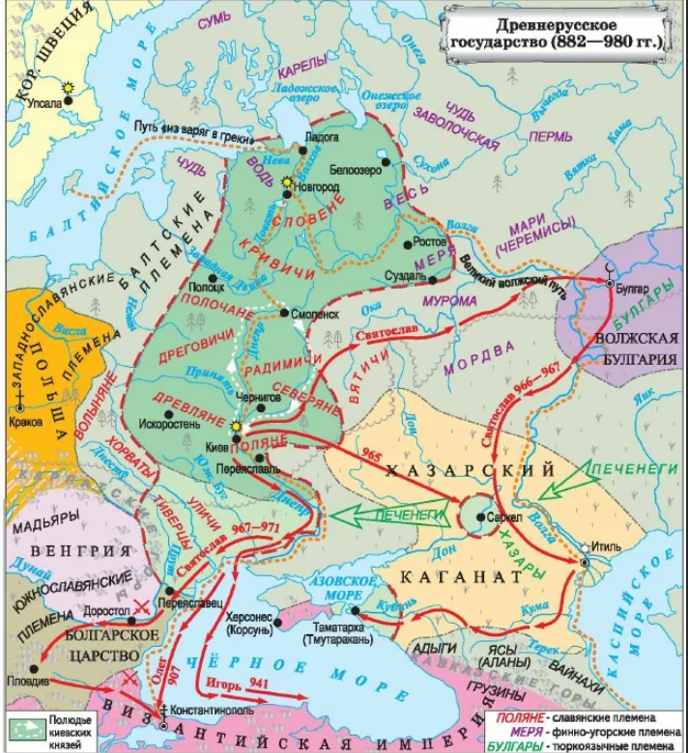
«Племена» Руси

Slide 5
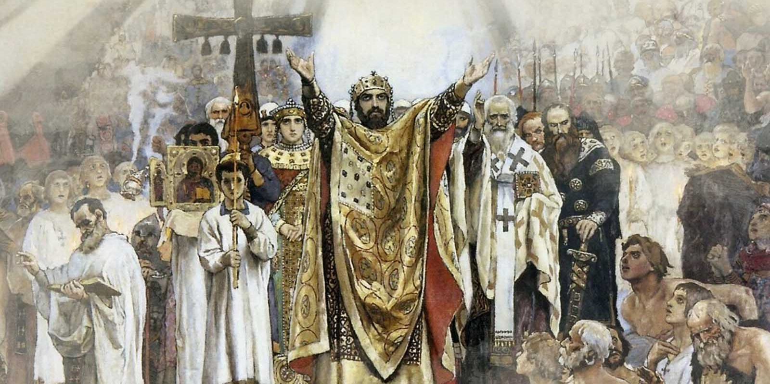
Владимир Великий.
988 – Крещение Руси: формирование единого народа Русь.

Slide 6
Когда возникло слово «Украина» и что оно означало?
1187 – «оукраина» (окраина) Переяславского княжества
1571 – «Литовская украина», «казанская украина», «немецкая украина»
До XVII в. – географический характер термина.

Slide 7
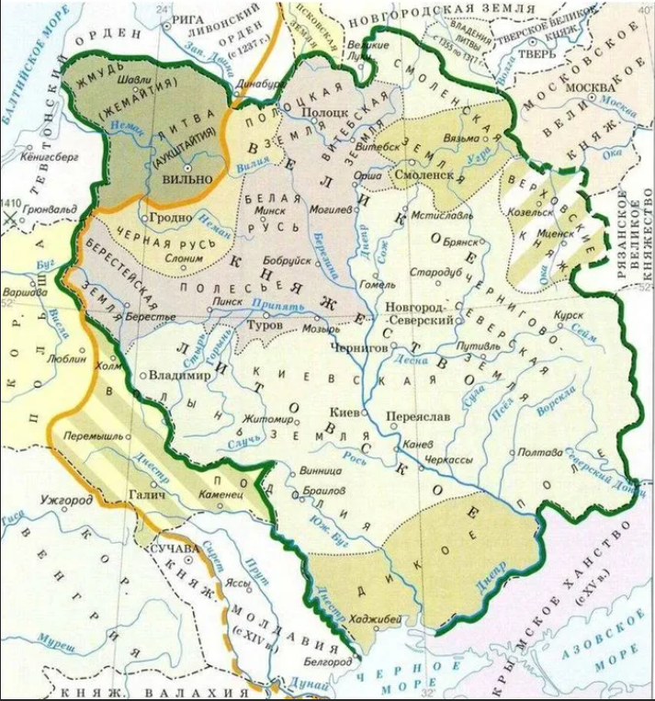
XIV в. – часть восточного славянства перешла Великого княжества Литовского
Зарождение украинцев и белорусов.
XV-XVI вв. – католическое давление на восточных славян.

Slide 8
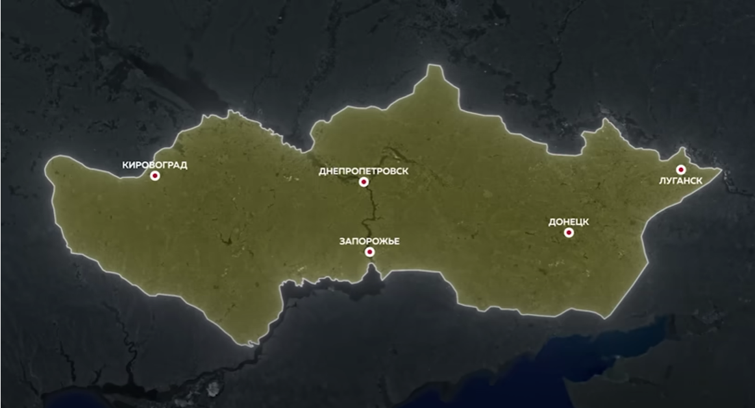
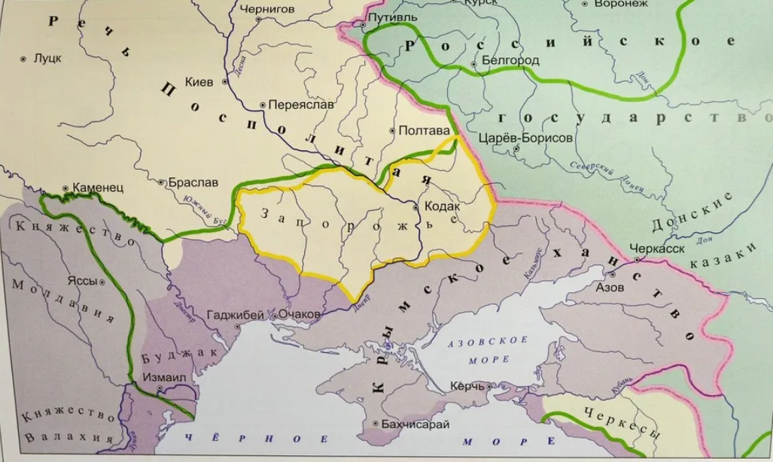
Конец XV в. – появление Запорожского казачества.

Slide 9
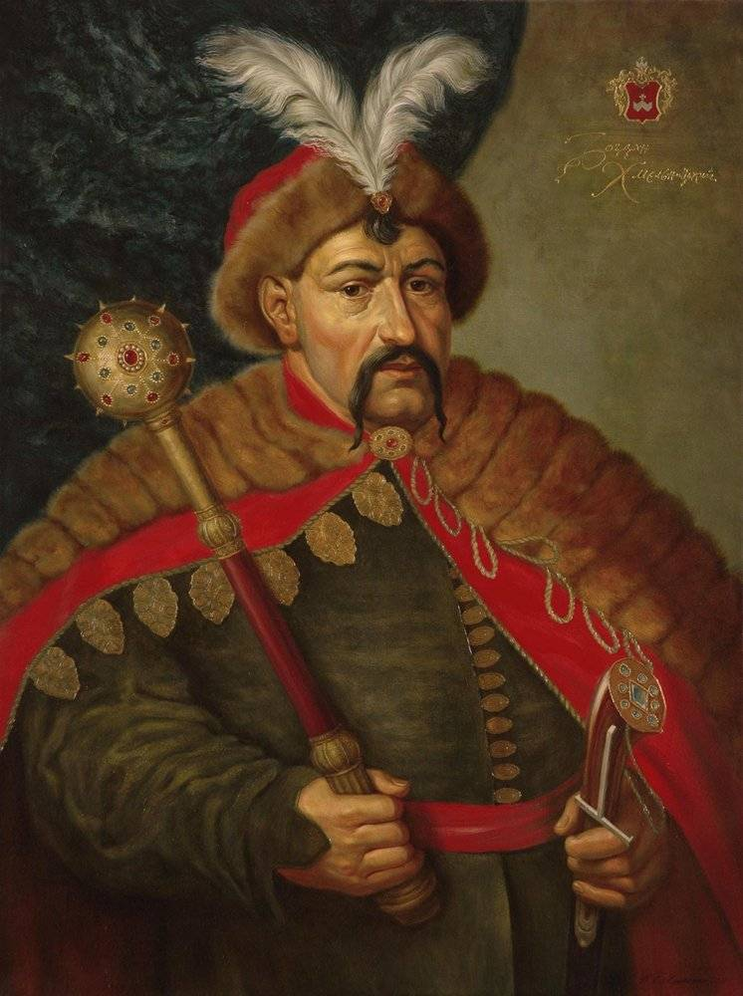
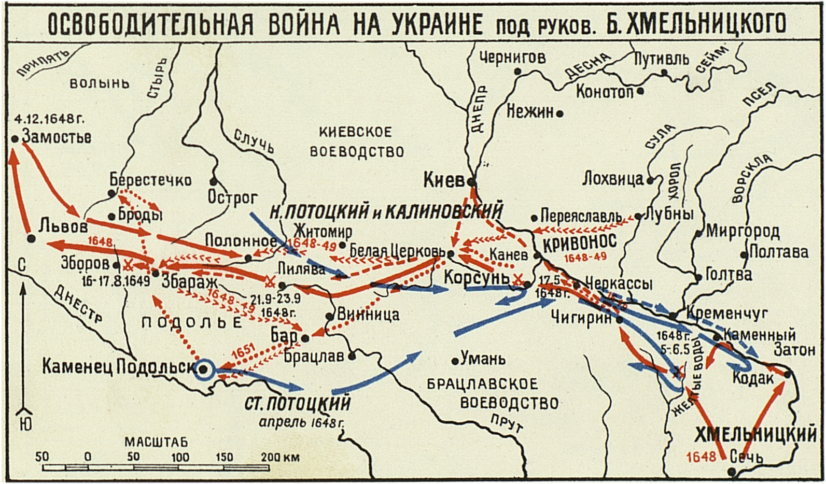
XVII в. – сложные отношения Польши и Москвы с запорожским казачеством.
1654 – Переяславские соглашения. Русско-польская война 1654-1667 гг.
Раскол элиты => 30-летняя Руина (1659-1689).

Slide 10
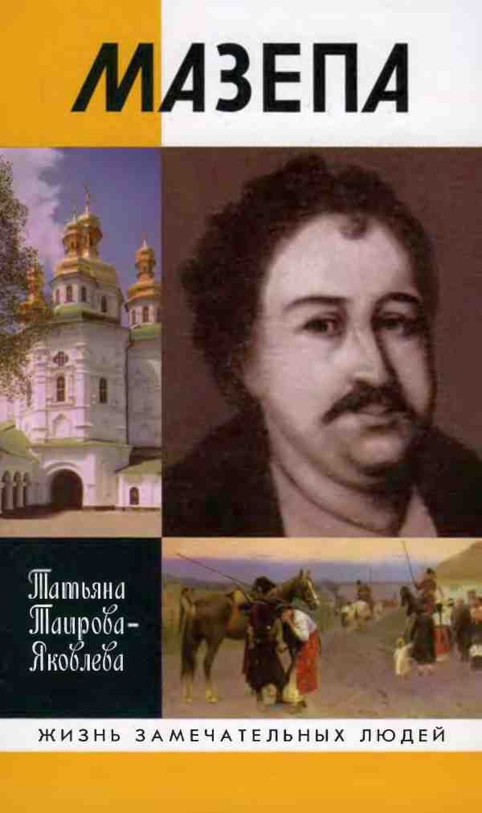
1667 – присоединение к России Левобережной Украины с Киевом.
Широкая автономия:
Гетман – свой правитель, который выбирался самими казаками
Здесь нет крепостного права!
1709 – предательство Ивана Мазепы привело к сворачиванию автономии.
1764 – ликвидация Гетманщины.

Slide 11
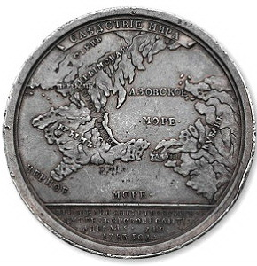
19 апреля 1783 – манифест о присоединении Крыма, Правобережной Кубани и Тамани.

Slide 12
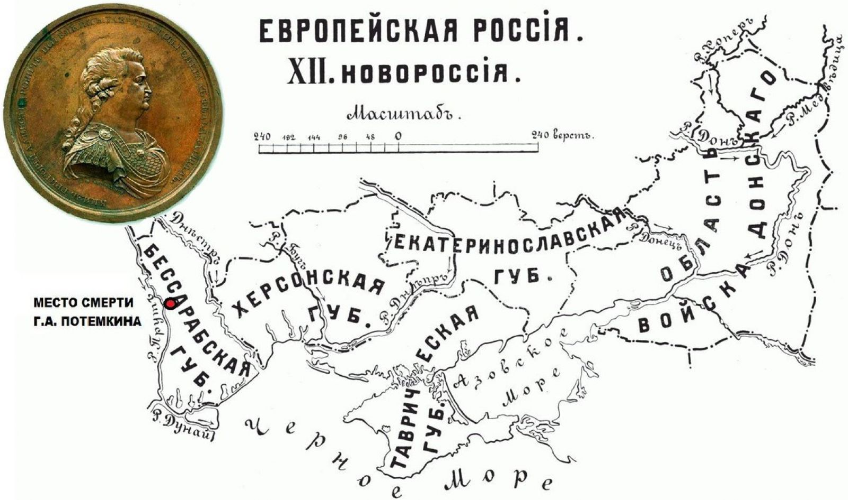
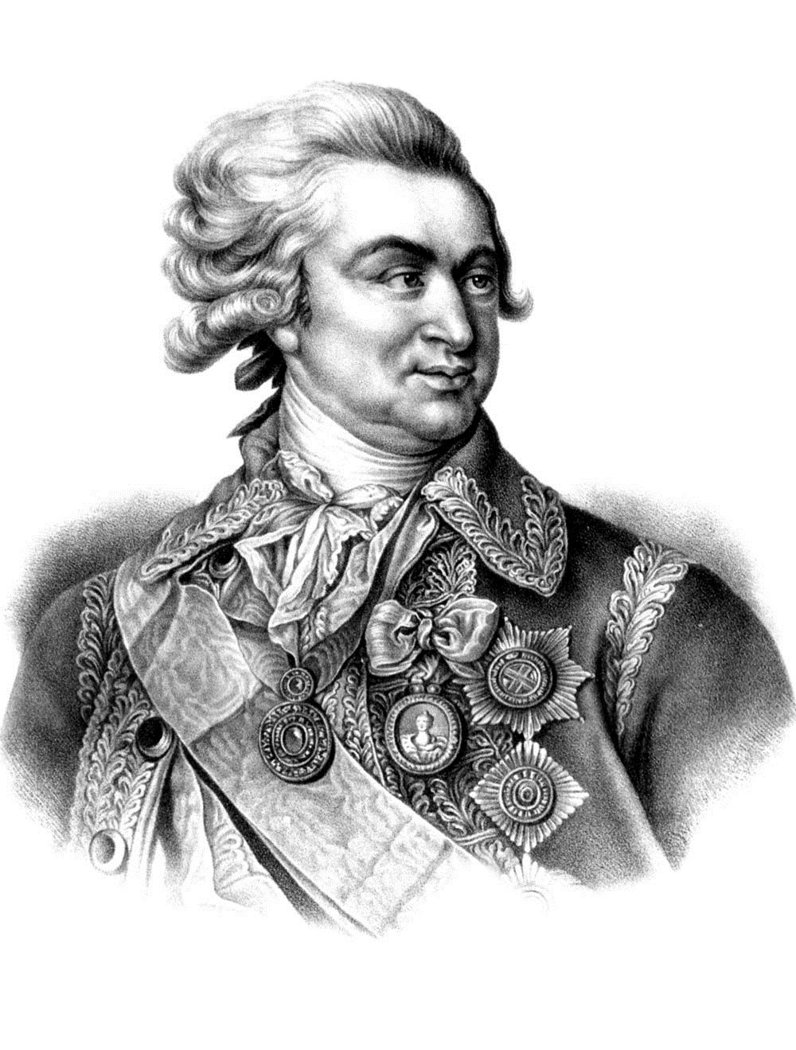
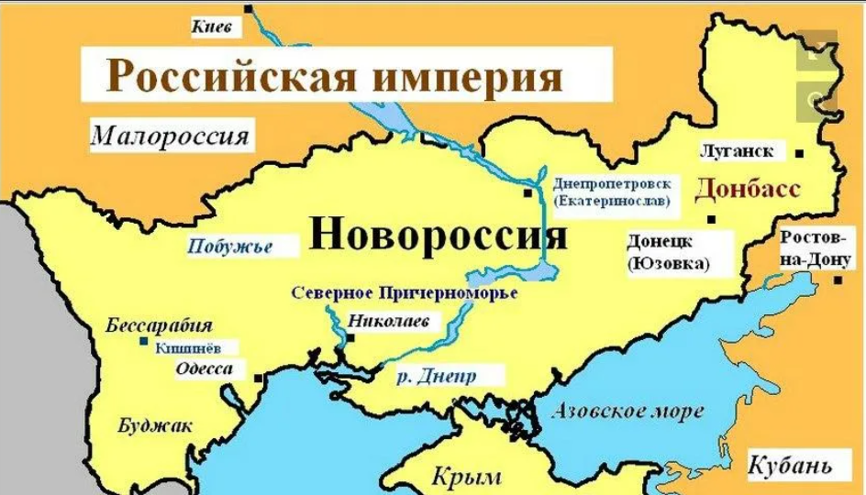
Новороссия. Освоение территории и строительство городов Потемкиным:
Екатеринослав, Херсон, Севастополь, Николаев.
1787 – путешествие Екатерины II в Крым. Миф о «потемкинских деревнях»

Slide 13
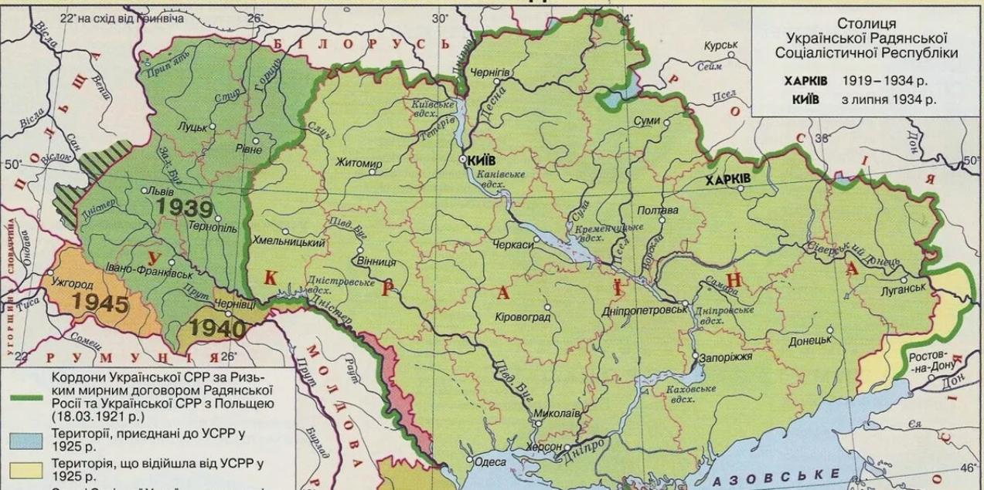
Сложная история XX в. Ключевые события – революция и война.

Slide 14
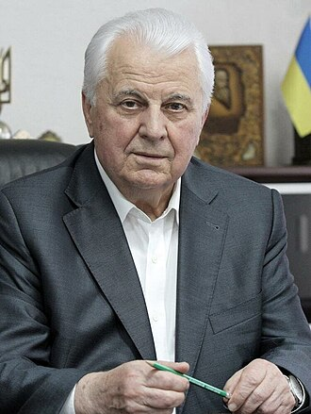
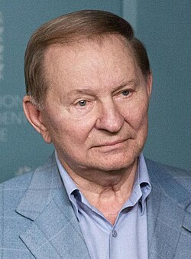
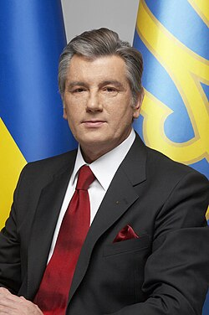
Постсоветская Украина как АнтиРоссия
Леонид Кравчук (1991-1994)
Референдум о «незалежности»
Леонид Кучма (1994-2004)
«Украина – не Россия»
Виктор Ющенко (2004-2009)
Героизация бандеровцев

